Slide 1
Learning by doing
Presentazione di Marabini Eugenia e Paolini Veronica
Metodologie e tecnologie didattiche
Università degli Studi di Trieste

Slide 2
Che cosa si intende per «doing»?
“A tactile/hand-on process of technological problem solving
starting with human needs and wants that leads to the principles of innovation
such as designing, making, building, producing and evaluating”.
Moye, Dugger (2014)
Metodo che si basa sull’apprendimento di abilità,
non solo conoscenza fattuale

Slide 3
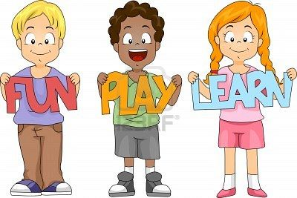
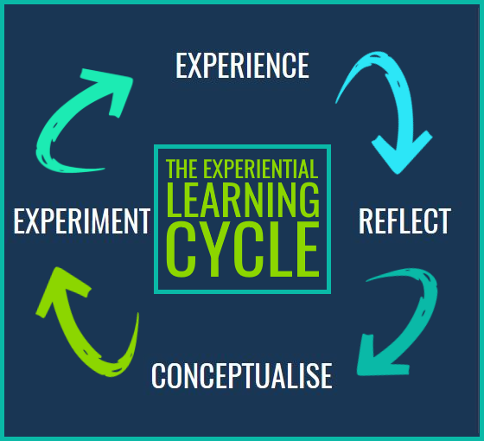
Forma intrinseca di apprendimento
Apprendimento stimolato da un’esperienza vissuta che però non è sufficiente, è necessario completare il processo attraverso riflessione, concettualizzazione e applicazione
Kolb (1984)

Slide 4
Figura del docente
Guida per trasformare l’esperienza vissuta in conoscenza
Per favorire l’autonomia dello studente.

Slide 5
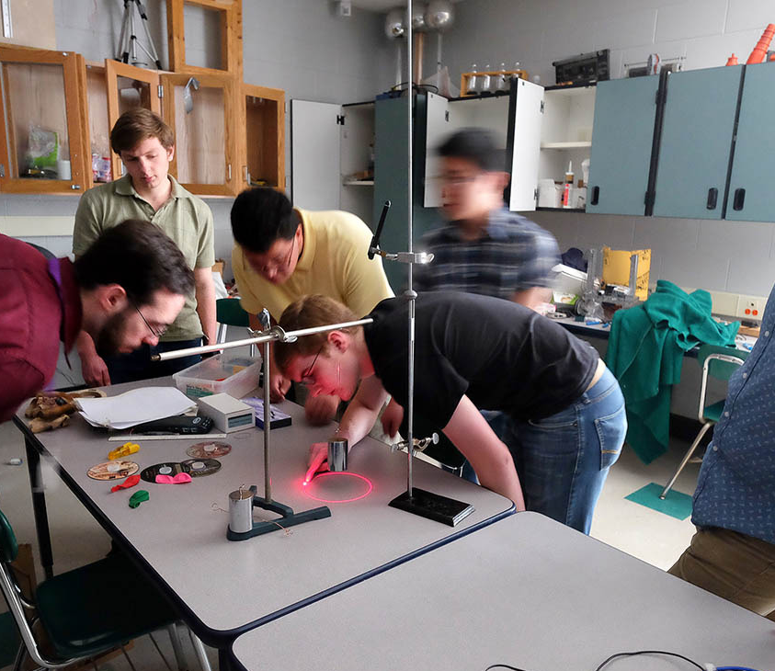
Implementazione pratica
Imparare a saper fare per adattarsi alla vita reale e al mondo lavorativo.
Esempio delle scuole primarie, secondarie e college americani.

Slide 6
Schank, Berman e Macpherson (2013)
Goal
Mission
Cover story, role, scenario operations
Resources
Feedback
Innestare curiosità e
interesse per l’argomento
Illustrazione del piano per raggiungere il goal
Indicazioni per il corretto svolgimento del compito
Informazioni fornite preventivamente + conoscenze pregresse
Valutazione da parte del docente

Slide 7
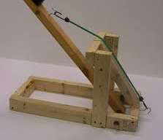
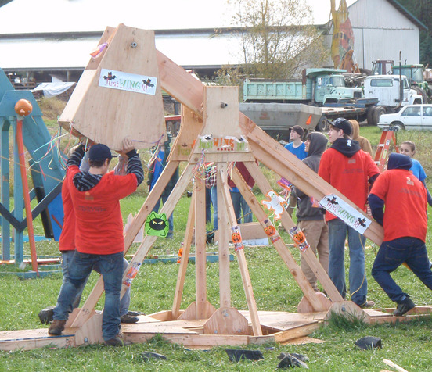
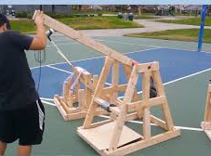
Esperienza in una high school americana

Slide 8
Vantaggi
Migliore memorizzazione attraverso l’esperienza
Ambiente di studio non più avulso dalla realtà
Ridotta tendenza al mind wandering
Possibile implementazione a tutti i gradi scolastici

Slide 9
Framework per l’analisi dell’interazione di Laurillard
Adattivo
Discorsivo
Interattivo
Riflessivo
Compiti adeguati al livello della classe e/o gruppi di lavoro equilibrati
Condivisione delle concettualizzazioni fra studenti e condivisione dei risultati con il docente
Tre diversi tipi di feedback dal docente… ma anche dagli studenti
Esperienza pratica riapplicabile in futuro

Slide 10
Svantaggi
Molto tempo richiesto
Complesso rapporto con la DAD
Non democraticità
Pericolo di trasformazione della figura del docente
Non applicabilità a tutte le materie

Slide 11
E le lingue?

Slide 12
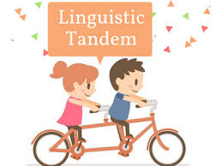
E le lingue?
Migliore memorizzazione di vocaboli e strutture linguistiche tramite utilizzo concreto delle lingue
Proposte:
Collaborazione con la realtà cittadina
Soggiorni all’estero

Slide 13
Feedback
Feedback con Mentimeter:
Codice 4175797

Slide 14
Fonti
Felder, R. and Brent, R., 2003. LEARNING BY DOING. In: Chemical Engineering Education. [online] pp.282–283. Available at: <https://www.researchgate.net/profile/Richard_Felder/publication/279589632_Learning_by_doing/links/559aa7cb08ae793d13820e03/Learning-by-doing.pdf> [Accessed 23 November 2020].
Haefner L. A., Zembal‐Saul C., 2004 Learning by doing? Prospective elementary teachers' developing understandings of scientific inquiry and science teaching and learning. In: International Journal of Science Education, 26:13, 1653-1674
Hansel, B. and Grove, C., 1985. Learning by doing: What a high school student can learn from a homestay abroad. The Journal of College Admissions
Kolb, D., 1984. Experiential Learning: Experience as a Source of Learning and Development. Englewood Cliffs, NJ: Prentice Hall
Moye, J., Dugger, W. and Stark-Weather, K., 2014. learning by doing. In: Technology and Engineering Teacher. [online] Reston. Available at: <https://search.proquest.com/openview/72e2baff34452da9941dc8ce3aa43dda/1?pq-origsite=gscholar&cbl=34845> [Accessed 23 November 2020].
Schank, R., Berman, T. and Macpherson, K., 2013. Learning By Doing. In: C. Reigeluth, ed., Instructional-design Theories and Models. [online] Routledge. Available at: <https://books.google.it/books?hl=it&lr=&id=OWavJCNfhcsC&oi=fnd&pg=PT173&dq=learning+by+doing&ots=29KzNL8Y0h&sig=7ATLwaXxCJtHV3CcQQMVmrzUx60&redir_esc=y#v=onepage&q=learning%20by%20doing&f=false> [Accessed 23 November 2020].
Stern, D., Wu, C., Dayton, C. and Maul, A., 2007. Learning By Doing Career Academics. In: D. Neumark, ed., Improving School-to-Work Transitions. [online] Russell Sage Foundation. Available at: <https://books.google.it/books?hl=it&lr=&id=SwWGAwAAQBAJ&oi=fnd&pg=PA134&dq=learning+by+doing+high+school&ots=_4z6QwcEXb&sig=9iBabTawPmYsA09OPTTQTHX86Yo&redir_esc=y#v=onepage&q=learning%20by%20doing%20high%20school&f=false> [Accessed 23 November 2020].
Wright, L., 2020. Learning by doing: The objectification of knowledge across semiotic modalities in middle school chemistry lab activities. Linguistics and Education, [online] 19(3), pp.225-243. Available at: <https://www.sciencedirect.com/science/article/pii/S0898589808000399> [Accessed 23 November 2020].

Slide 15
Grazie per l’attenzione!

